Slide 1
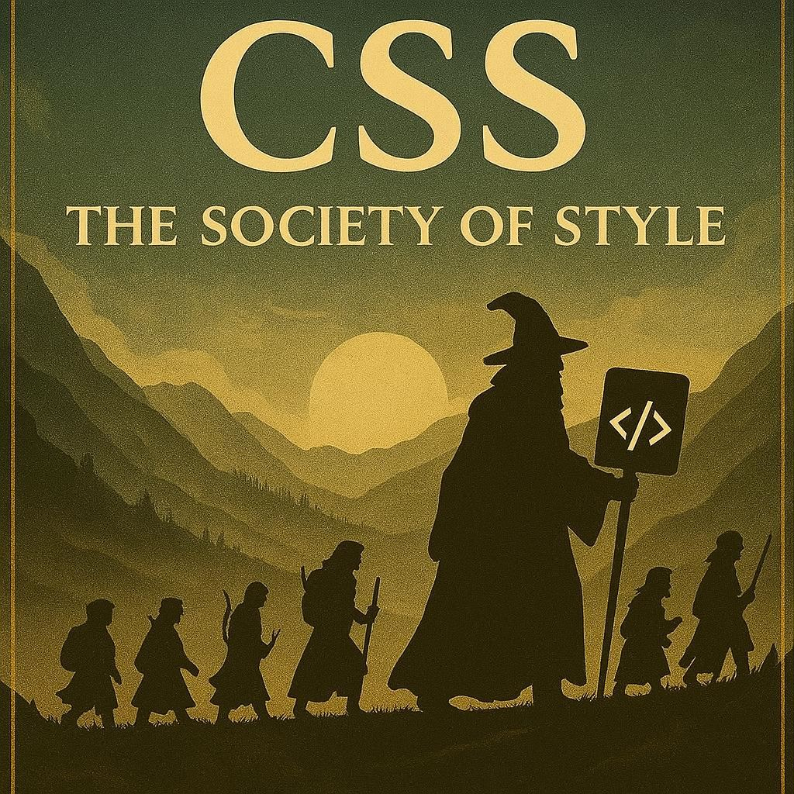
Aprenda quais são os principais tipo de seletores mais utilizadas na hora de construir páginas web
LEONARDO NASCIMENTO

Slide 2

PRINCIPAIS SELETORES CSS
Simplificando o Estilo dos seus Elementos
CSS (Cascading Style Sheets) é uma linguagem essencial para estilizar páginas da web. Com o uso correto dos seletores CSS, podemos direcionar e estilizar elementos específicos de forma eficiente. Neste ebook, exploraremos os principais seletores CSS e forneceremos exemplos de código em contextos reais. Prepare-se para simplificar o estilo dos seus elementos!
SELETORES CSS THE SOCIETY OS STYLE - LEONARDO NASCIMENTO
1

Slide 3

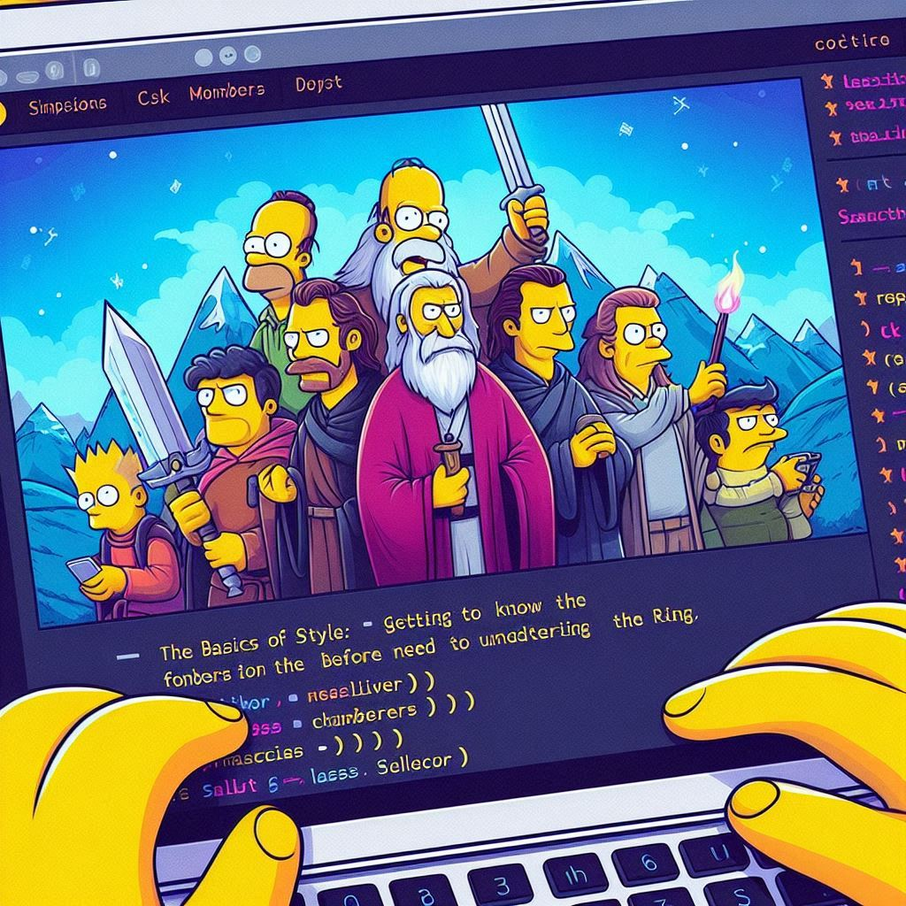
1. O Básico do Estilo: Conhecendo os Membro da Sociedade
Antes da jornada, precisamos conhecer os membros fundamentais. Um seletor CSS é como escolher um personagem na história para dar a ele um visual único.
Exemplo: Vamos estilizar todos os parágrafos.
p { Color: green; font-size: 18px; }
SELETORES CSS THE SOCIETY OS STYLE - LEONARDO NASCIMENTO
2

Slide 4

2. A Força da Classe: O Poder Especial do Homer
Uma classe é como dar um poder especial e único a um elemento. Você pode reutilizá-la quantas vezes quiser, assim como o Homer sempre encontra uma maneira única de resolver (ou causar) problemas.
Exemplo: Queremos que alguns elementos tenham um destaque especial, como a famosa camiseta rosa do Homer.
.destaque { background-color: pink; font-weight: bold; padding: 10px; }
<p>Este é um parágrafo normal.</p>
<p class="destaque">Este parágrafo é importante como a camiseta do Homer!</p>
<button class="destaque">Botão Destacado</button>
SELETORES CSS THE SOCIETY OS STYLE - LEONARDO NASCIMENTO
3

Slide 5

3. O Identificador Único: O Barril de Duff do Mr. Burns
O ID é único e poderoso, assim como o barril de Duff pessoal do Mr. Burns. Só pode ser usado em um único elemento por página.
Exemplo: Estilizando o banner principal do site.
#banner-principal {
height: 300px;
background-image: url('cena-epica-simpsons.jpg');
border: 5px solid gold;
}
<header id="banner-principal">
<!-- Conteúdo do banner -->
</header>
SELETORES CSS THE SOCIETY OS STYLE - LEONARDO NASCIMENTO
4

Slide 6
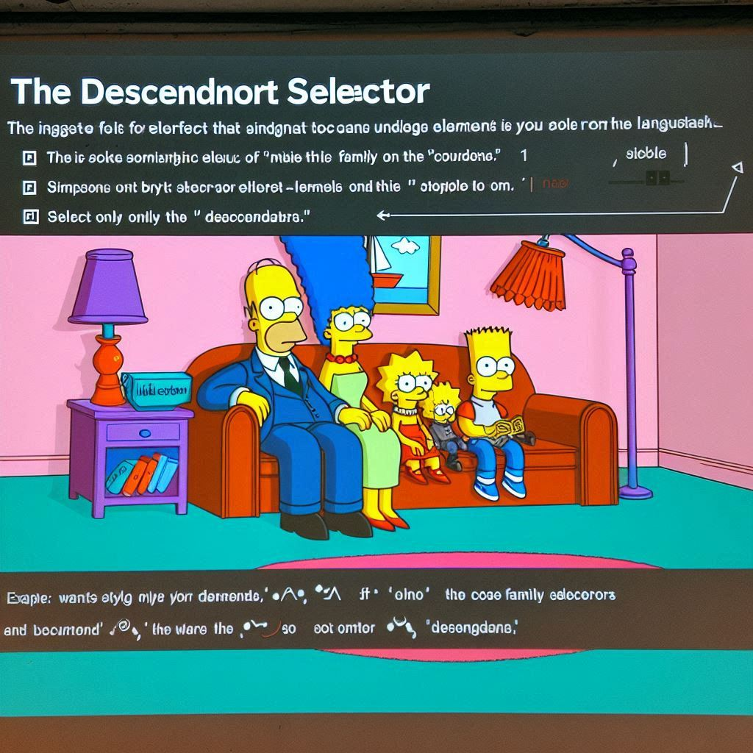
4. O Seletor Descendente: A Família no Sofá
Este seletor é perfeito para estilizar elementos que estão dentro de outros, como a família Simpson no sofá. Ele seleciona apenas os "descendentes".
Exemplo: Queremos estilizar apenas os links (<a>) que estão dentro de uma barra de navegação (<nav>).
nav a {
text-decoration: none;
color: #2e8b57; /* Verde Springfield */
margin: 0 10px;
}
<nav>
<a href="#">Home</a> <!-- Este link será estilizado -->
<a href="#">Sobre</a> <!-- Este também -->
</nav>
<a href="#">Link Solitário</a> <!-- Este link NÃO será afetado -->
SELETORES CSS THE SOCIETY OS STYLE - LEONARDO NASCIMENTO
5

Slide 7
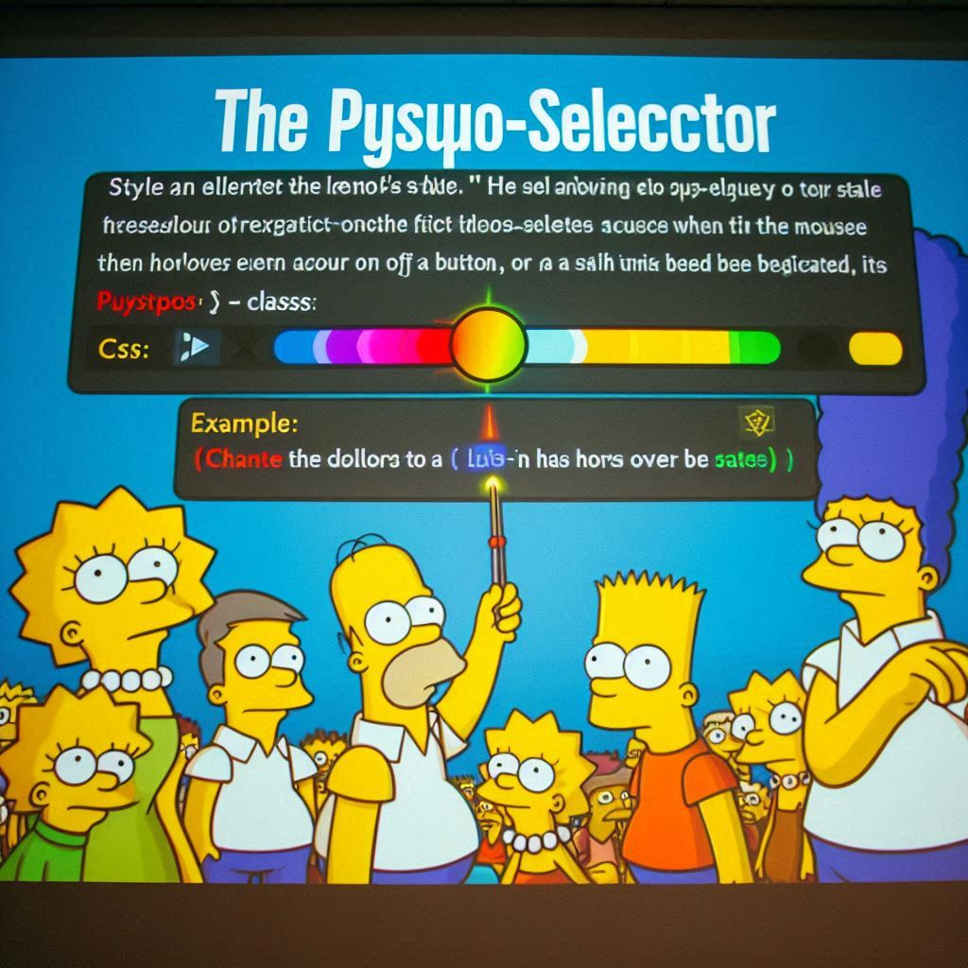
5. O Pseudo-Seletor: O Estado de Alerta da Lisa
Pseudo-classes estilizam um elemento em um estado específico, como quando o mouse passa por cima, ou um link foi visitado. É a reação inteligente da Lisa a uma situação.
Exemplo: Mudando a cor de um botão quando o usuário passa o mouse sobre ele.
.botao {
background-color: blue;
color: white;
padding: 10px 20px;
border: none;
}
.botao:hover {
background-color: darkblue; /* Cor ao passar o mouse */
cursor: pointer;
}
<button class="botao">Clique Aqui!</button>
SELETORES CSS THE SOCIETY OS STYLE - LEONARDO NASCIMENTO
6

Slide 8
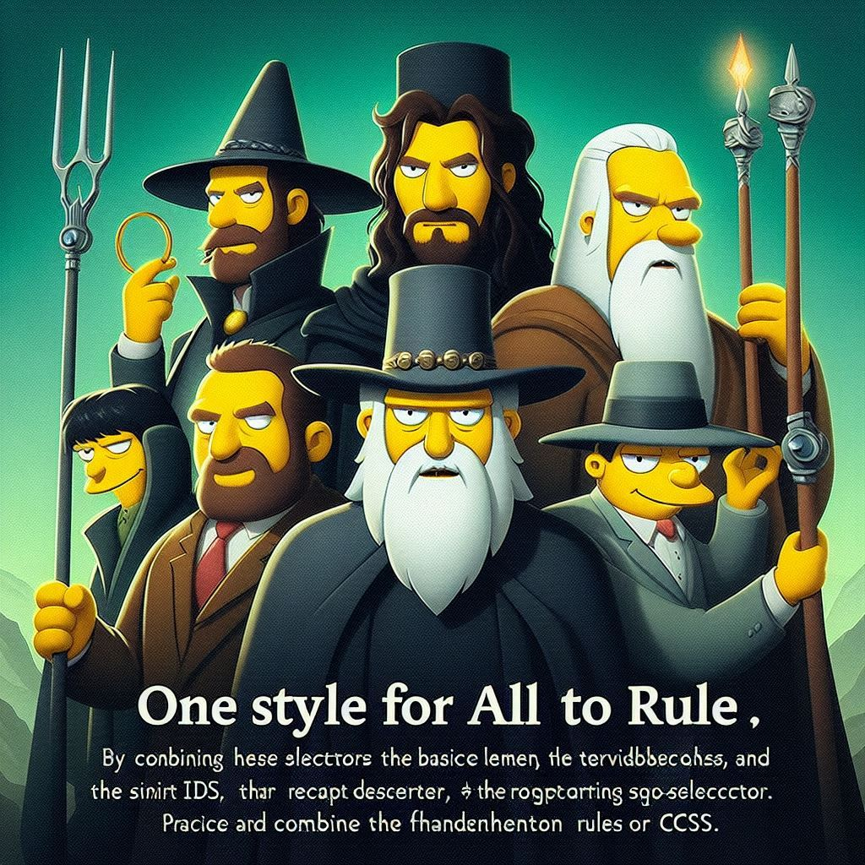
Um Estilo para Todos Governar
Combinando esses seletores – o elemento básico, a versátil classe, o único ID, o inteligente descendente e o reativo pseudo-seletor – você domina as regras fundamentais do CSS. Pratique e combine esses poderes para criar interfaces tão marcantes quanto os personagens de Springfield!
Lembre-se, grande poder com CSS traz grande responsabilidade... de deixar a web mais bonita!

